Slide 1
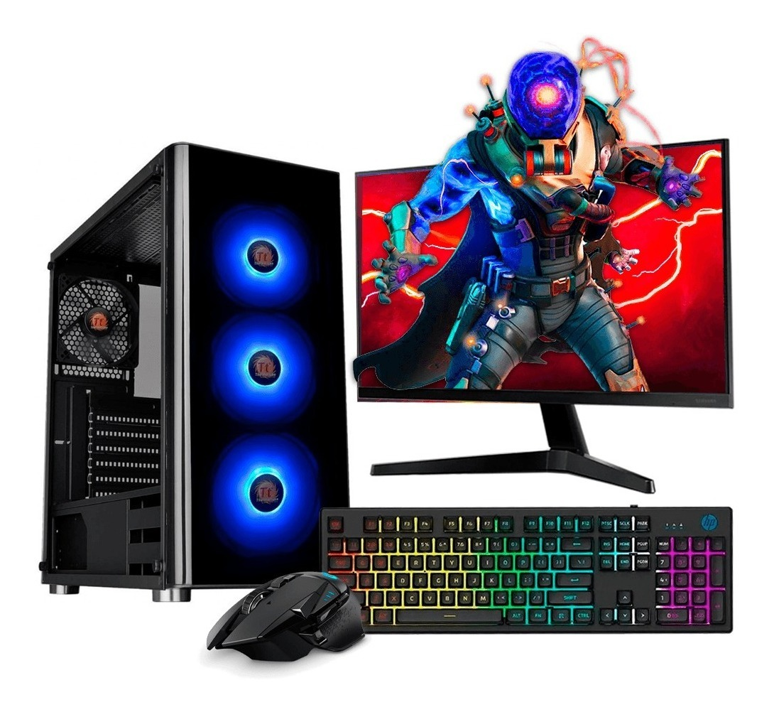
Manual de usuario
Mi tienda informatica

Slide 2
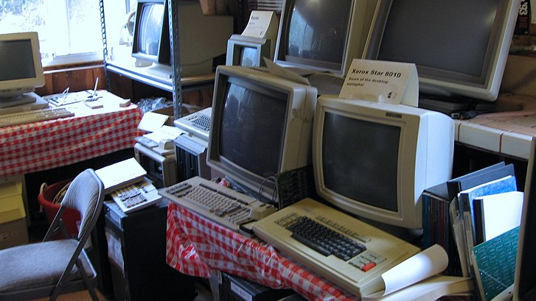
Contenido
Catalogo
Ventas
Taller
Clientes
Administrador
Esta foto de Autor desconocido está bajo licencia CC BY-SA

Slide 3
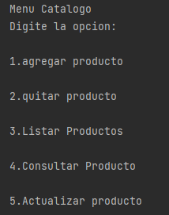
Catalogo
En este sub-menu podra realizar operaciones con su catalogo de productos. Le permitira agregar nuevos productos, remover, ver la lista total de productos, consultar algun productos específico o actualizar sus datos.

Slide 4
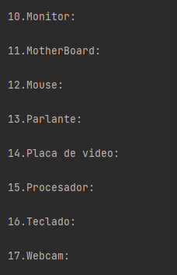
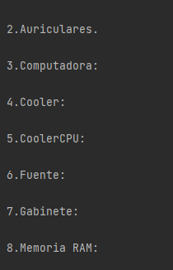
Agregar producto al catalogo:
Para agregar un producto, deberá seleccionar la categoría correspondiente.
Posteriormente ingrese los datos que el Sistema le solicíte:
Codigo Marca
Modelo
Stock
Precio
Peso
País de Origen
RGB
Color
Descripción
Consecuentemente los datos propios de cada categoría.
En caso de no querer proceder con la carga digite 0.

Slide 5
Quitar producto del catalogo buscar Producto Listar Catalogo
Para remover un producto del catalogo, debera ingresar su codigo, si no lo conoce podra buscarlo mediante la opcion de listar Catalogo(3).
Para consultar un producto debera hacerlo de la misma manera.
La opcion de listar le permitira ver el catalogo complete o por categoria.

Slide 6
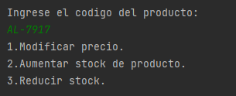
Actualizar producto
Mediante la opcion 5 del submenu de catalogo podra cambiar los valores precio y stock de un producto.

Slide 7

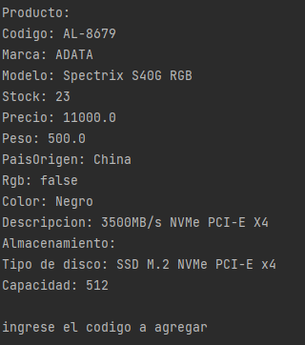

Menu Ventas
Mediante este submenu se podrán realizar las operaciones de carga del carrito y facturación del mismo cuando se consolíde la venta. Se podrán cargar productos y servicios de la tienda y gracias a la navegacion se podra seguír operando en las distíntas areas del programa. Para agregar un producto se visualizarán por categoría y se solicitará el código, para los servicios se deberá elegír la opción correcta.

Slide 8


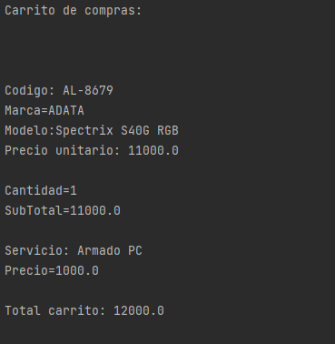
Carrito de compras
Mediante la opcion 3 del submenu de Ventas podra visualizar el estado actual del carrito, con todos los productos y/o servicios cargados.

Slide 9
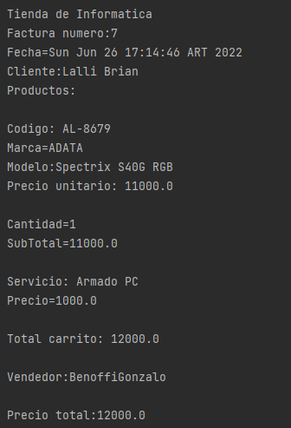

fActuracion
EL Sistema le pedira confirmar la operacion.
Debera ingresar el dni de un cliente.
En caso que el dni ingresado no corresponda a un cliente cargado, es decir que no exista, el Sistema le solicitara la carga del mismo para así poder proceder a la factura.

Slide 10
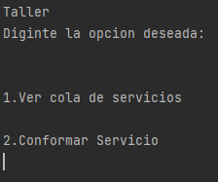
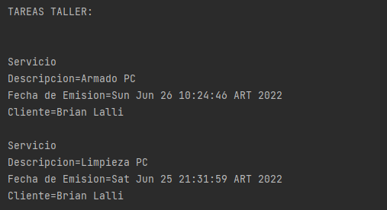
Menu Taller
Cuando se realiza la venta de un servicio se generará un ticket de servicio que irá a la cola de servicios a realizar en el taller de la tienda.
Estos se podrán visualizar y conformar en el submenu Taller.
Ver cola de servicios: se mostrarán de acuerdo a la antiguedad de las solicitudes, de manera que se conformen a priori.
Conformar servicio: dará por concretado el servicio proximo, es decir el primero de la lista, y este se removerá.

Slide 11
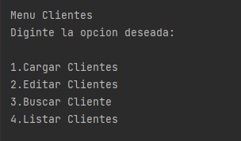
Menu clientes
Este submenu le permitira ingresar a un nuevo cliente, como así también editar los datos de alguno ya existente en la base de datos. Los datos permitidos para editar son: dirección, teléfono y correo electronico.
En caso de no recordar uno o mas datos de un cliente podra buscarlo mediante la opcion para tal fin.
La opcion de busqueda de un cliente le ofrecera ver las facturas realizadas a nombre de este.
La ultima opción del submenu le permitira visualizar en forma de lista a todos los clientes ingresados hasta el momento.

Slide 12
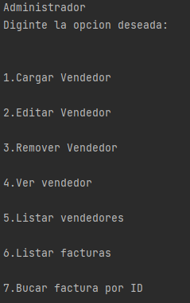
Menu administrador
Este submenu esta destinado a operaciones de gestion de personal y de facturacion.
Siendo estas la carga de un vendedor, donde se le solicitaran todos los datos del mismo.
Buscar Vendedor mostrará los datos del mismo y el total de ventas acumuladas.
Edición de un vendedor(dirección, teléfono y correo).
Remover vendedor, lo removera por completo de la base de datos.
Listar vendedores mostrará cada uno de los vendedores cargados y sus ventas acumuladas.
Todos estos métodos requerirán del usuario el ingreso de dni a buscar.

Slide 13

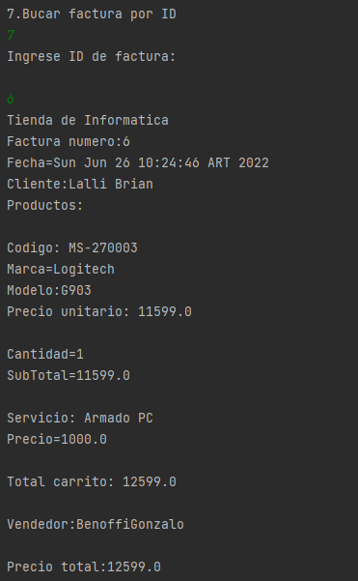

Menu administrador>facturas
Con las opciones 6 y 7 de este submenu se podrán consultar las facturas realizadas en la tienda.
Podrá ver una en particular si se conoce el identificador, si no podra ver el listado total de facturas.

